Slide 1


TRƯỜNG ĐẠI HỌC GIAO THÔNG VẬN TẢI
KHOA CÔNG NGHỆ THÔNG TIN
ĐỒ ÁN TỐT NGHIỆP
ĐỀ TÀI:
XÂY DỰNG WEBSITE CẦU NỐI
MUA BÁN MÁY CÔNG TRÌNH
Giảng viên hướng dẫn : TS.Nguyễn Trọng Phúc
Sinh viên thực hiện : Nguyễn Tiến Đạt
Mã sinh viên : 160702122
Lớp : Công nghệ thông tin 1 – K57

Slide 2
Nội dung trình bày
01
Giới thiệu
Lý do lựa chọn đề tài, xác định đối tượng người dùng và phạm vi đề tài.
02
Công nghệ
Giới thiệu các công nghệ sử dụng trong đề tài.
03
Phân tích thiết kế
Phân tích các use case chính, biểu đồ quan hệ thực thể, demo chương trình.
04
Kết quả đạt được
Đánh giá xem hệ thống đã giải quyết được vấn đề gì và hướng phát triển trong tương lai.
1

Slide 3
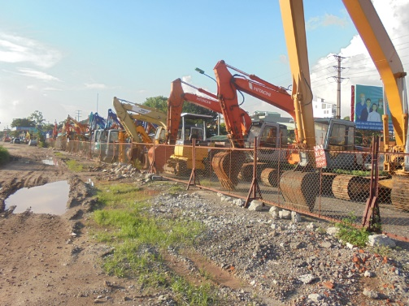
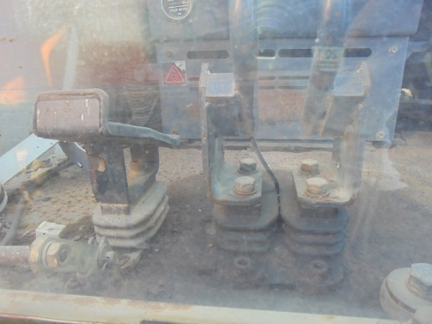

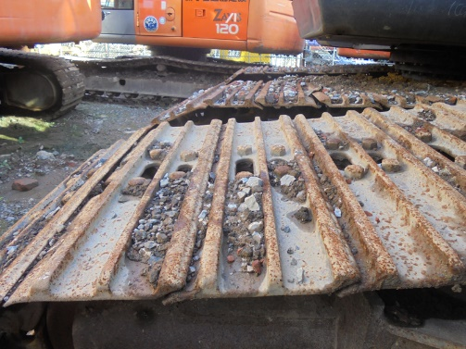
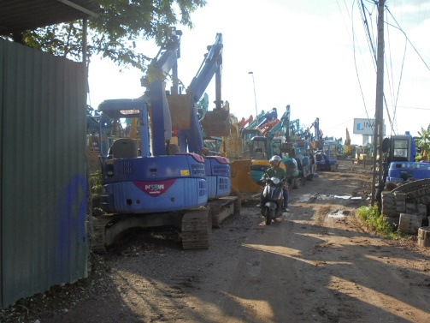
Lý do chọn đề tài
1.GIỚI THIỆU
(Nguồn : http://vietnamconstruction.vn/vi/buc-tranh-toan-nganh-xay-dung
-viet-nam-2019-qua-cac-con-va-su-kien/)
(Nguồn: https://baoxaydung.com.vn/hang-tram-chiec-may-xay-
dung-nam-phoi-minh-ven-quoc-lo-5-218717.html)
2

Slide 4







2. Công nghệ
AngularJS
Spring Core
Hibernate
MySQL
3

Slide 5
3. PHÂN TÍCH THIẾT KẾ
4

Slide 6



3.1 Tác nhân hệ thống
Khách vãng lai
Hệ thống
Quản trị viên
Người dùng
5

Slide 7
3.2 Các chức năng chính
Đăng tin
Lưu tin
Nhắn tin
6

Slide 8
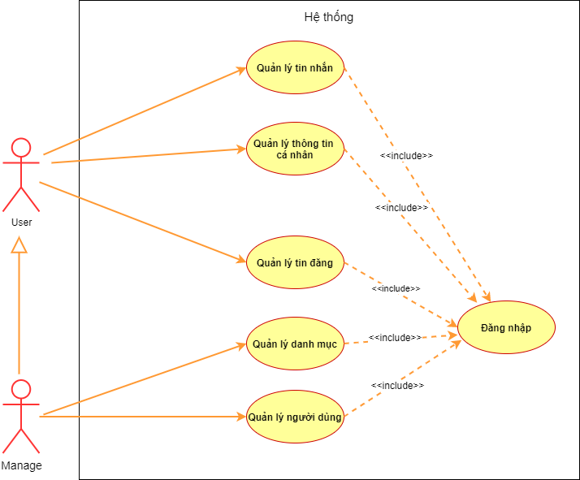
3.3 Biểu đồ ca sử dụng
Biểu đồ ca sử dụng của hệ thống
7

Slide 9
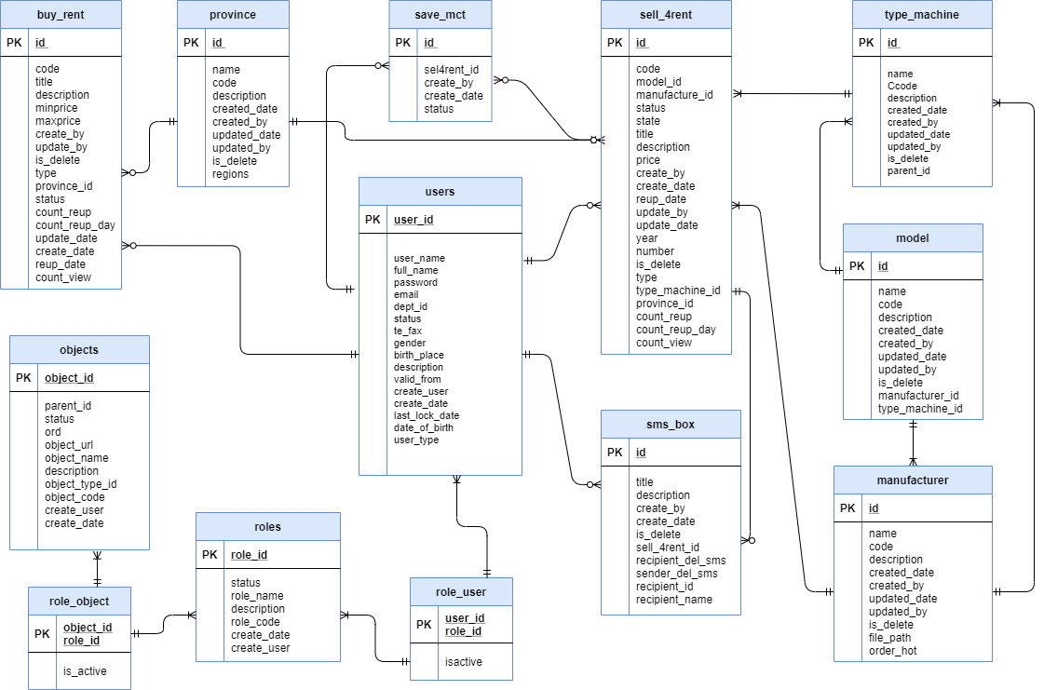
3.4 Biểu đồ quan hệ
8
Biểu đồ quan hệ

Slide 10
4. Kết quả đạt được
- Quản lý tin nhắn
- Quản lý tin đăng
- Quản lý người dùng
- Nâng cấp UI, UX
- Bổ sung chức năng
báo cáo, thống kê
9

Slide 11
DEMO
10

Slide 12
Thanks for watching
Cám ơn quý thầy cô cùng các bạn đã chú ý lắng nghe
Powered by
11

